Slide 1
R 실무자 특강
Riotgames Insights Mira Jang

Slide 2
자기소개
Notes:
5m

Slide 3


Slide 4



Table of contents
DATA ANALYST IN REAL LIFE
WEB CRAWLING & WORD CLOUD
TIME SERIES ANALYSIS

Slide 5
Table of contents
DATA ANALYST IN REAL LIFE
WEB CRAWLING & WORD CLOUD
TIME SERIES ANALYSIS

Slide 6
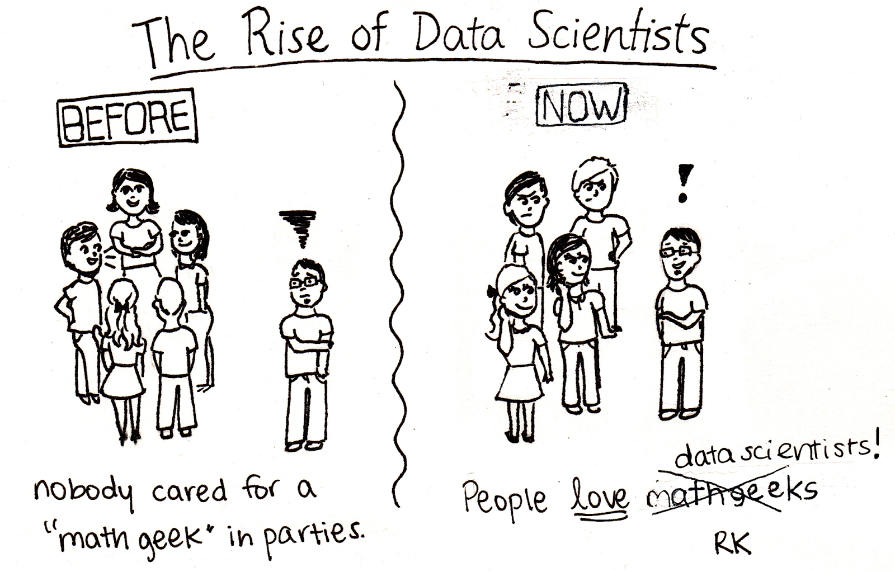
DATA ANALYST IN REAL LIFE

Slide 7
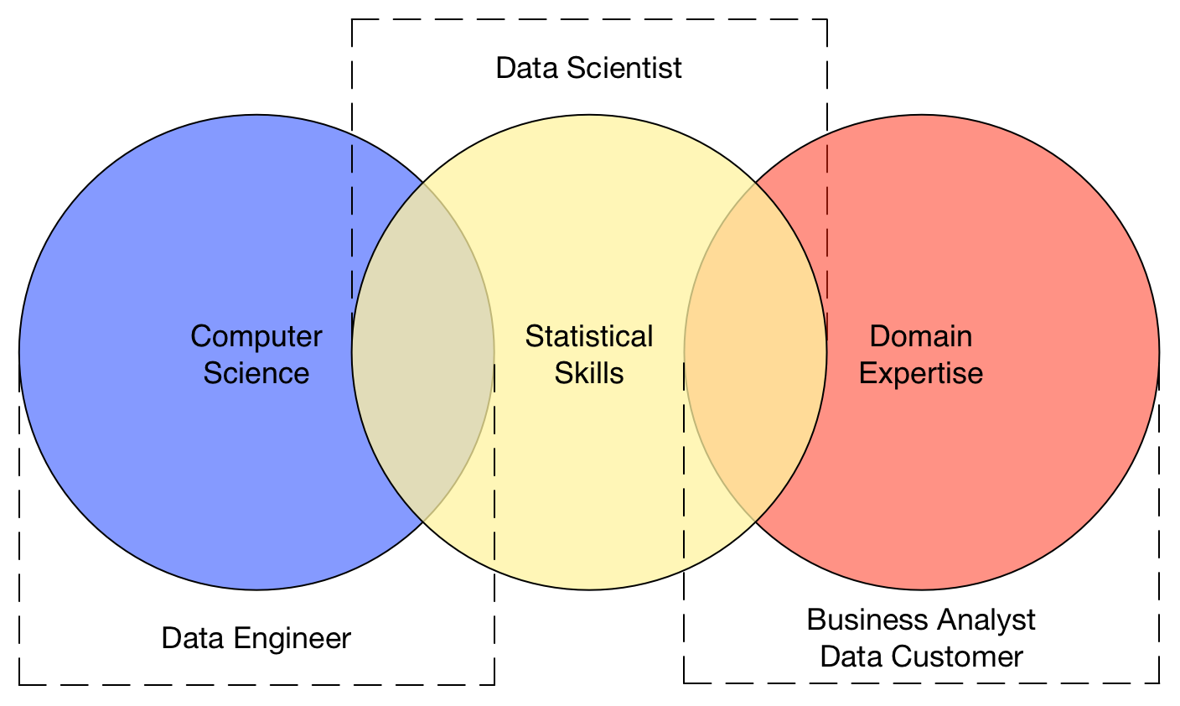
DATA ANALYST IN REAL LIFE
데이터 과학자/분석가/엔지니어
Notes:
7min

Slide 8

데이터 분석가가 되려면 어떤 역량이 필요한가?

Slide 9
DATA ANALYST IN REAL LIFE
무슨 일을 하나? 어떤 사람을 필요로 하나?
국내 S 통신사
[주요 역할 및 수행 업무]
전사 Advanced Analytics 업무 수행
Data 분석 기반의 Business Insight 도출 및 문제 해결
- 문제 정의
: 현업 비즈니스 담당자와 Comm. 및 현황 파악을 통한 문제 정의
: 문제 해결을 위해 필요한 데이터 정의 및 확보 방안 수립
- Data 분석
: 원천 데이터를 분석 가능한 형태로 가공하고 분석
: 분석 결과를 바탕으로 비즈니스에 유의미한 Insight 발굴
- 비즈니스 적용
: 분석 결과 및 문제 해결 결과에 대한 현업과의 Comm. 진행
: Data driven 경영활동 및 의사결정이 가능하도록 Change Agent로서의 임무 수행
[필요 역량 및 직무 경험]
- R 등 통계 프로그램을 다룰 수 있는 능력
- 지속적으로 국내외 관련 케이스를 분석하고 이해하여 자신의 업무에 적용하는 능력

Slide 10
DATA ANALYST IN REAL LIFE
무슨 일을 하나? 어떤 사람을 필요로 하나?
소셜커머스 C사
Responsibilities
· 유관 부서와의 협력을 통한 Input/Output 측정 지표 개발
· 주요 비즈니스 문제 해결을 위한 근본적 원인 분석
· Analytics 팀과 협업을 통해 데이터 접근 및 데이터 Platform 요구사항 처리
· 고객에게 긍정적인 영향을 미치는 혁신적인 방법 정의, 설계 및 도출
Qualifications
· SQL, Excel, Access 중/상급 사용능력 (최소 초급능력 필수)
· 금융, IT, 비즈니스, 혹은 데이터 분석 (수학, 컴퓨터공학, 통계, 경제학 등 관련 전공) 학사학위
· 다양한 리테일 비즈니스 모델 이해 및 기술적 실행 능력
· 복잡하고 빠른 속도로 변하는 환경에서 업무 우선순위를 판단하는 능력
· 모호한 문제점 파악/해결할 수 있는 능력

Slide 11
DATA ANALYST IN REAL LIFE
무슨 일을 하나? 어떤 사람을 필요로 하나?
게임 개발 & 퍼블리싱 N사
[담당업무] - 게임데이타 분석 및 지표 설계 - 글로벌 마케팅에 필요한 지표 제공 - 지표 설계에 따른 인사이트 도출 및 유관부서 공유 - 인사이트 적용한 데이터를 대쉬보드에 적용 [자격요건] - 게임 및 게임산업에 대한 기본적인 이해가 있으신 분 - 사업부서외 유관부서와 커뮤니케이션 경험이 풍부하신 분
[우대사항] - 통계학 전공자 혹은 엑셀서식 및 통계툴을 잘 다룰수 있는 분 - 영어로 업무 가능자

Slide 12
DATA ANALYST IN REAL LIFE
무슨 일을 하나? 어떤 사람을 필요로 하나?
Mobile Bank 스타트업 T사
주요 업무
Key Business Metrics의 지속적인 모니터링 및 Insight도출
토스팀 서비스의 Business model 분석
Data analysis를 통한 서비스 개선점 도출 및 방향성 확립
서비스에 대한 가설 설정 및 검증, 지표설정 및 표준화
자격 요건
Data를 활용하여 유의미한 Business Insight를 도출하실 수 있는 분
SQL 또는 R을 활용하여 직접 데이터를 추출하거나 쿼리를 생성한 경험이 있으신 분
우대 사항
VBA 등 엑셀활용능력이 우수한 분
통계 분석이 가능한 분

Slide 13
DATA ANALYST IN REAL LIFE
Data + Analysis + Business
Notes:
12m 필요 스킬들 list up

Slide 14


Slide 15
DATA ANALYST IN REAL LIFE
실제로 인터뷰에서 물어보는 질문들 – 문제 정의 & 프로젝트 설계
A사에서는 120여 가지의 상품을 제공하고 있다. 상품 수는 점점 늘어가지만 같은 상품만 반복 구매하는 고객에게 새로운 상품을 써보게 하도록 하고 싶을 때 어떤 데이터를 어떻게 분석해야 하는가?
고객의 신뢰도, 충성도 등을 분석하기 위해서는 어떻게 해야 하는가?
고객 행동 분석을 위한 실험을 하려고 한다. 어떤 절차를 거쳐서 수행할 것인지 설명해 보시오
새로운 상품 A를 출시하려고 할 때 소비자들의 반응은 어떠할 것인가? 적정 가격은 어떻게 결정해야 하는가?

Slide 16
DATA ANALYST IN REAL LIFE
실제로 인터뷰에서 물어보는 질문들 – 데이터 처리&모델링
Long data/Wide data는 무엇인가? 각각의 데이터는 어떻게 처리해야 하는가?
Data에서 Outlier는 어떻게 찾아내는가? 어떻게 할 것인가?
Sampling 방법에는 어떤 것이 있는가? 각각의 장점은?
언제 리 샘플링이 필요한가? 리 샘플링의 방법과 각각의 장점은?
K-means clustering 에서 K의 의미는? K를 결정하는 방법은?
과적합화란 무엇인가? 어떻게 하면 이를 방지할 수 있는가?
False Positive/False Negative는 무엇인가? 이 두 가지를 구분해야 하는 이유를 설명해 보시오

Slide 17
DATA ANALYST IN REAL LIFE
실제로 인터뷰에서 물어보는 질문들 – 시각화 & 결과 전달
뉴스나 미디어 기사 등에서 인용하는 통계 자료가 정확하게 사용되었는지의 여부는 어떻게 판단할 수 있을까?
chart junk 문제, 혹은 misleading graph를 방지하기 위해서는 어떻게 해야 하나?
(데이터 제시) 여러 개의 차원이 있는 데이터를 시각화 하는 방법을 설명해 보시오.
랜덤 포레스트 기법을 사용해 고객을 분류하는 시스템을 구축하려고 한다. 이를 데이터 분석에 대한 배경 지식이 없는 경영자 혹은 의사결정자에게 설명해 보시오.
Notes:
15m

Slide 18
그래서 실제로는 어떻게 일하는가?

Slide 19
DATA ANALYST IN REAL LIFE
데이터 분석 프로젝트 진행 순서
문제 정의
Raw data 확보
데이터 전처리
모델 도출
결과 전달

Slide 20
DATA ANALYST IN REAL LIFE
데이터 분석 프로젝트 진행 순서
문제 정의
Raw data 확보
데이터 전처리
모델 도출
결과 전달

Slide 21
DATA ANALYST IN REAL LIFE
명확한 Scope (Request from others)
- 유관부서에서 요청하는 End image는 무엇인가? - 비즈니스 요건 확인 필요
현실적인 목표 (Ability of myself/us)
- 나/우리 팀에서 소화할 수 있는 범위는 어떠한가? (모델 정확성, 고객 범위, 기간 등)
- 되는 것 안되는 것 사전에 소통

Slide 22
DATA ANALYST IN REAL LIFE
데이터 분석 프로젝트 진행 순서
문제 정의
Raw data 확보
데이터 전처리
모델 도출
결과 전달

Slide 23
DATA ANALYST IN REAL LIFE
Internal Sources
- SQL은 필수적이다 - ETL, Databricks 등 Data 추출/가공을 도와주는 Tool
External Sources
Counterparty
Public (from Web)

Slide 24
DATA ANALYST IN REAL LIFE
데이터 분석 프로젝트 진행 순서
문제 정의
Raw data 확보
데이터 전처리
모델 도출
결과 전달

Slide 25
DATA ANALYST IN REAL LIFE
EDA
Missing value
Outlier
Feature Engineering

Slide 26
DATA ANALYST IN REAL LIFE
EDA
Missing value
Outlier
Feature Engineering
변수 유형, 데이터타입 확인
변수 확인: 단변수 (기술통계 분석) : 이변수 분석 (변수 간 관계 분석)

Slide 27
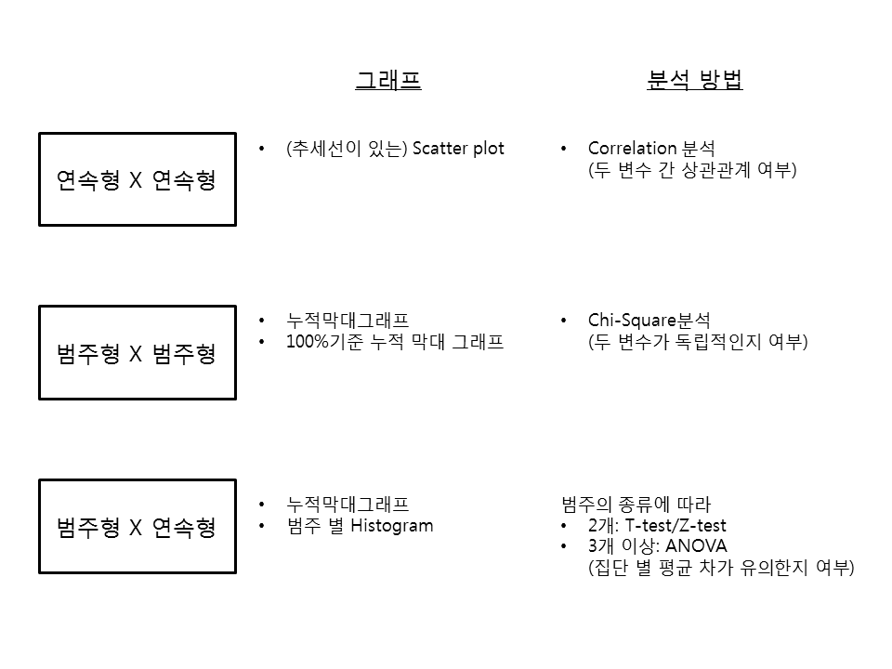

Slide 28
DATA ANALYST IN REAL LIFE
EDA
Missing value
Outlier
Feature Engineering
삭제 – 결측 값이 무작위로 발생했을 경우
대체 (평균, 최빈값, 중간값) – 일괄 대체, 유사유형 대체
예측값 삽입 – regression, logistic regression

Slide 29
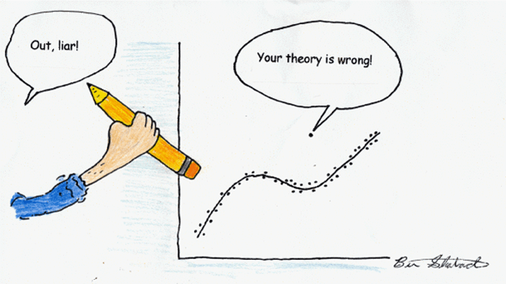
이상치가 나타났다?!

Slide 30
DATA ANALYST IN REAL LIFE
EDA
Missing value
Outlier
Feature Engineering
이상값 찾아내기 – 그래프로 확인, 회귀 모형에서 잔차확인

Slide 31
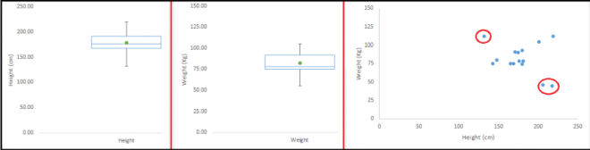

Slide 32
DATA ANALYST IN REAL LIFE
EDA
Missing value
Outlier
Feature Engineering
이상값 찾아내기 – 그래프로 확인, 회귀 모형에서 잔차확인
이상값 처리하기 : 삭제 (단순 에러일 경우) : 대체 (결측값과 유사하게) : 변수화

Slide 33
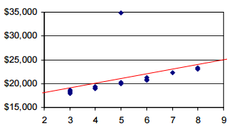
경력 – 연봉 그래프에서의 이상값?!

Slide 34
DATA ANALYST IN REAL LIFE
EDA
Missing value
Outlier
Feature Engineering
이상값 찾아내기 – 그래프로 확인, 회귀 모형에서 잔차확인
이상값 처리하기 : 삭제 (단순 에러일 경우) : 대체 (결측값과 유사하게) : 변수화 : 리샘플링 : 케이스를 분리하여 분석 (모델을 여러 개 만들어야함)

Slide 35
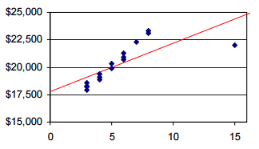
경력 – 연봉 그래프에서의 이상값?!
설명변수, 종속 변수 모두에서 Outlier!

Slide 36
DATA ANALYST IN REAL LIFE
EDA
Missing value
Outlier
Feature Engineering
Scaling – 단위를 바꾸고 싶을 때, 분포가 편향되어 있을 때, 변수 간의 관계가 잘 드러나지 않을 때

Slide 37
DATA ANALYST IN REAL LIFE
EDA
Missing value
Outlier
Feature Engineering
Scaling – Log, Square root

Slide 38
이랬던 변수가...

Slide 39
이렇게 달라졌어요

Slide 40
DATA ANALYST IN REAL LIFE
EDA
Missing value
Outlier
Feature Engineering
Scaling – Log, Square root
Binning – 연속형 변수를 범주형 변수로

Slide 41
DATA ANALYST IN REAL LIFE
EDA
Missing value
Outlier
Feature Engineering
Scaling – Log, Square root
Binning – 연속형 변수를 범주형 변수로
Transform – 기존 변수의 성질을 변경

Slide 42
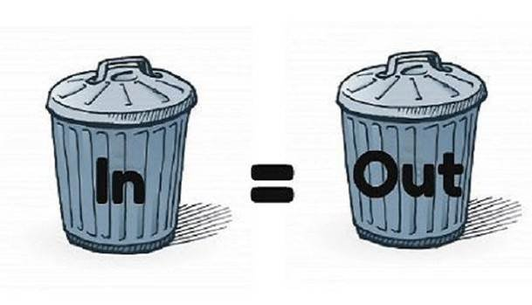

Slide 43
DATA ANALYST IN REAL LIFE
데이터 분석 프로젝트 진행 순서
문제 정의
Raw data 확보
데이터 전처리
모델 도출
결과 전달

Slide 44
DATA ANALYST IN REAL LIFE
데이터 분석 프로젝트 진행 순서
문제 정의
Raw data 확보
데이터 전처리
모델 도출
결과 전달

Slide 45
DATA ANALYST IN REAL LIFE
무엇을 말해야 하는가? (Content)
- 그래서 Business impact는 무엇인가? - 데이터 분석을 모르는 사람에게 모델을 어떻게 설명할 것인가?
어떻게 말해야 하는가? (Visualization)
- 그래프를 이해하는데 5초 이상 걸리는가? - 멋있고 복잡한 그래프 vs 투박하지만 간결한 그래프

Slide 46

CASE STUDY, Q&A?
Notes:
60m

Slide 47
Table of contents
DATA ANALYST IN REAL LIFE
WEB CRAWLING & WORD CLOUD
TIME SERIES ANALYSIS

Slide 48
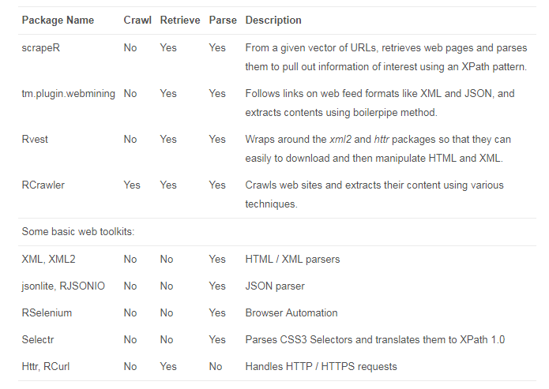
Web Crawling Packages

Slide 49
Web Crawling in R
장점
단점
가볍다
사용하기 쉽다
적은 Library 수 (파이썬, 루비에 비해)
Multi-Process

Slide 50
Web Crawling을 위한 사전 지식
웹 크롤링의 원리
브라우저
request
서버
rendering
<html>
respond
Notes:
3m

Slide 51
Web Crawling을 위한 사전 지식
HTML: 구조
CSS: 시각화
JavaScript: 동적표현
Notes:
5m

Slide 52
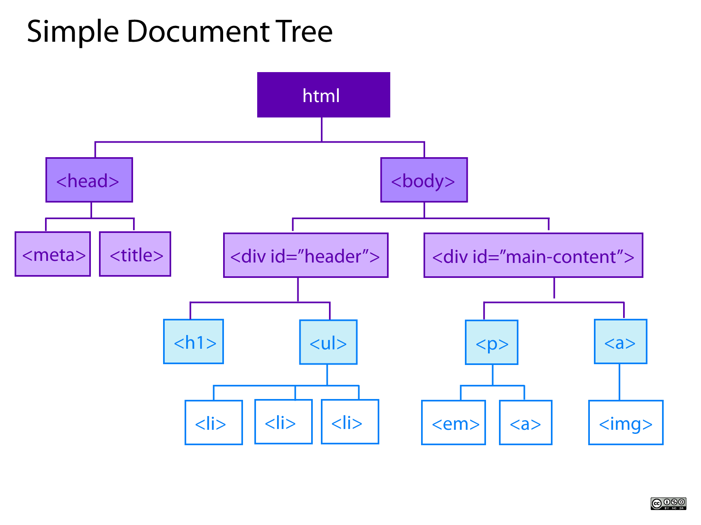
HTML 구조
R은 <tag>와 </tag>사이의 텍스트를 크롤링
원하는 Node로 가서 크롤링하는 것이 효율적
그러기 위해서는 Path를 파악해야 함

Slide 53
Web Crawling 예제
Rvest 패키지
Url 저장
페이지구조 확인
Html파일 저장
원하는 데이터 선택
원하는 형태로 저장
Url<- “주소”
F12로 html 확인
Read_html (url포함한 객체)
Html_nodes(“태그주소”)
Html_text() Html_name() Html_tag Html_attr() …

Slide 54
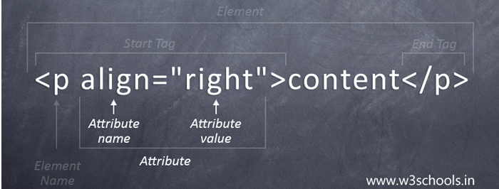
Web Crawling 예제 – attribute란?

Slide 55
Web Crawling – 실습
Op.gg
http://www.bobaedream.co.kr

Slide 56
Web Crawling – 실습
Op.gg
http://www.bobaedream.co.kr

Slide 57
한글 Encoding
UTF8 (리눅스 계열, Mac OS)
CP949 (Window OS)
ACSII

Slide 58
Table of contents
DATA ANALYST IN REAL LIFE
WEB CRAWLING & WORD CLOUD
TIME SERIES ANALYSIS

Slide 59
Time series data는 무엇인가?
시간의 흐름에 따라 관측된 자료 -> 시차(time lag)와 관측치

Slide 60
Time series 형태
규칙적 : Trend, Cyclical, Seasonal
불규칙적 : Random

Slide 61
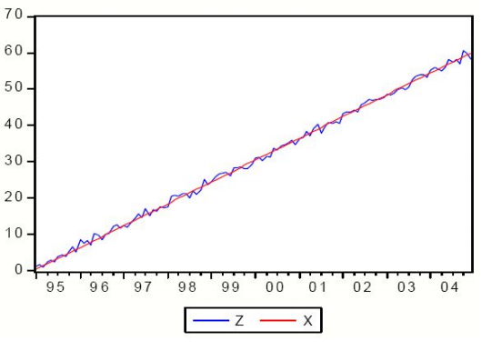
규칙적 시계열 (Trend)

Slide 62
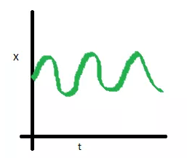
규칙적 시계열 (Cyclical)

Slide 63
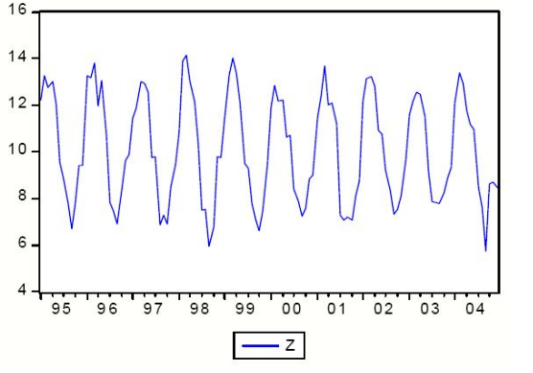
규칙적 시계열 (Seasonal)

Slide 64
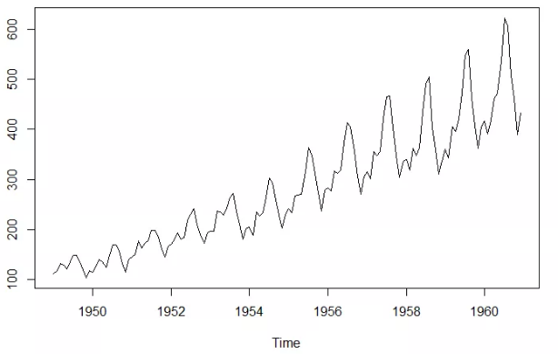
규칙적 시계열 (Trend + Seasonal)

Slide 65
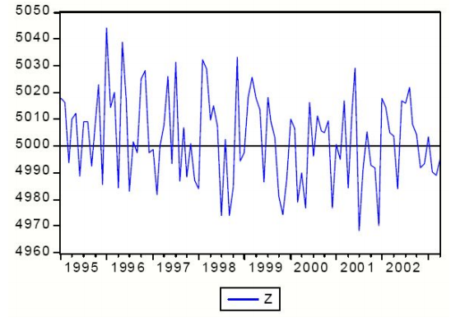
불규칙적 시계열

Slide 66
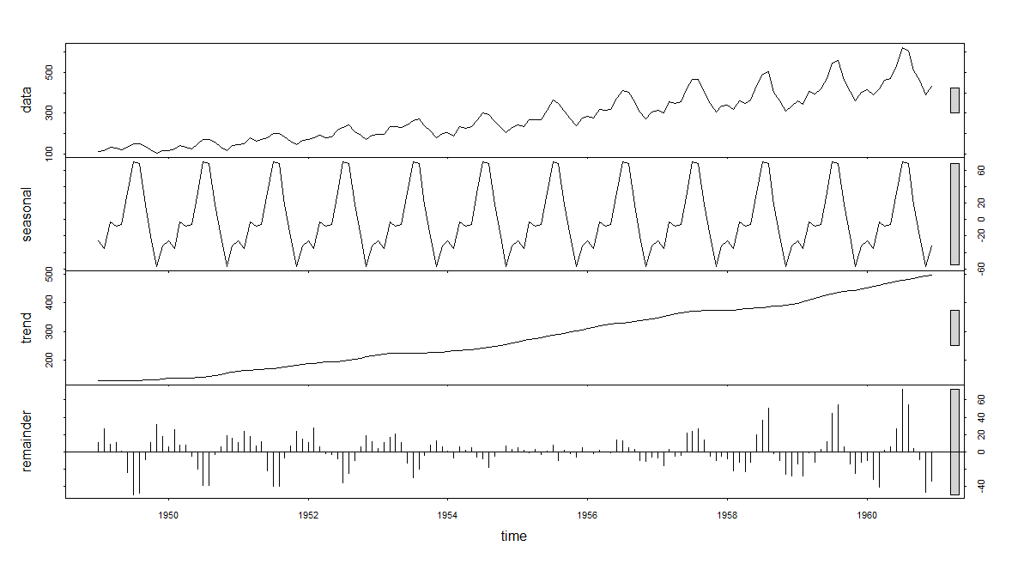

Slide 67
Time series Analysis란?
과거 시계열 자료의 패턴이 유지된다는 가정 -> 과거를 바탕으로 미래를 예측

Slide 68
Time series Analysis의 종류
AR/MA 계열: 트렌드, 자기상관성 -자기 상관 (Autocorrelation, AR): 이전 값이 이후에 영향, 평균으로 회귀 -이동 평균 (Moving average, MA): 이전에 발생한 값들 사이의 차이 -지수 평활(Exponential smoothing) : 최근 관측치와 최근 예측치의 평균으로 예측
VAR 계열: 시계열 간 상관관계
GARCH 계열: 편차가 큰 시계열 (주로 Finance)

Slide 69
Time series Analysis in R
자료 Plotting 및 분석 방법 선택
시계열 자료로 변환 (stationary 만족 여부 확인)
모델링 및 예측

Slide 70
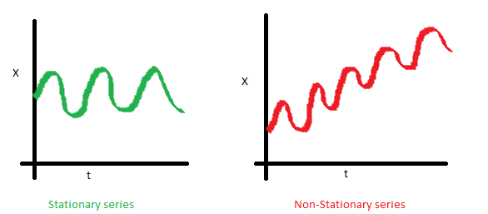
Stationary Time Series – 평균, 분산의 일관성

Slide 71
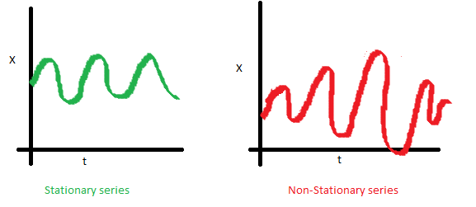
Stationary Time Series – 평균, 분산의 일관성

Slide 72
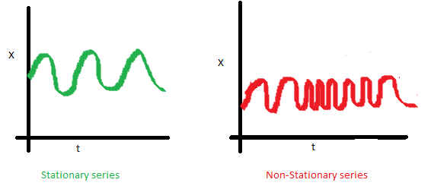
Stationary Time Series – 평균, 분산의 일관성

Slide 73
Stationary 여부 확인
Plot 확인
ACF(autocovariance), PACF(partial autocovariance)

Slide 74
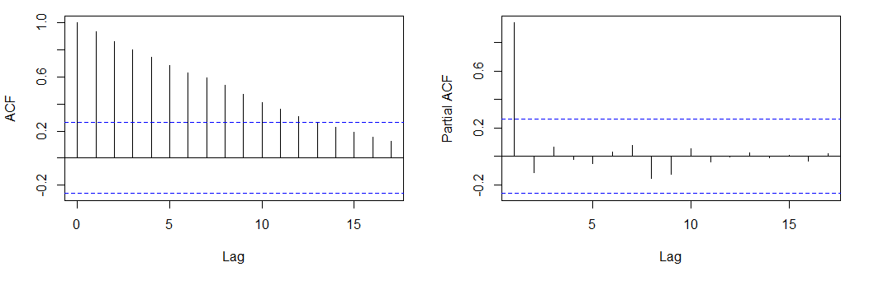
Stationary 여부 확인

Slide 75
Stationary 하지 않다면?
차분 (diff)
로그 (log)

Slide 76


Slide 77
ARIMA 계열 Methodology
ARMA (Autoregressive moving average) - AR + MA 합한 것
ARIMA (Autoregressive integrated moving average) - Co-integration 개념 추가, 모멘텀 반영

Slide 78
ARIMA 예제 – Airpassengers 파일
자료 Plotting 및 분석 방법 선택
시계열 자료로 변환 (stationary 만족 여부 확인)
모델링 및 예측

Slide 79
ARIMA 실습 – WDI 패키지 (GDP자료)
World bank API 패키지 설치 (“WDI”)
GDP 데이터

Slide 80
VAR 계열 Methodology (Vector Autoregressive)
여러 시계열 간 상관관계가 있는 경우

Slide 81
VAR 예제
World Bank 자료 : 국가 별 GDP간 관계를 이용한 예측

Slide 82
Time series analysis – 실습
영국왕의 생존 기간
뉴욕 시의 월별 신생아 수

Slide 83
GARCH 계열 Methodology (generalized autoregressive conditional heteroscedasticity)
편차가 큰 시계열 (주로 Finance)

Slide 84
GARCH 예제
AT & T 데이터

Slide 85
CASE STUDY, Q&A!

Slide 86
! Resources for further education
Github – 패키지 기반, 버그수정, 업데이트
Stackoverflow – 트러블 슈팅, 코딩이 막힐때
Google – 에러메시지 복사
Twitter @drewconway, @mikedewar, @harlanharris, @xieyihui, @hardleywickham, @revodavid, @Rbloggers, @statalgo
MOOC (Coursera, datacamp, etc)
OTHERS R-Bloggers, Zero Intelligence Agents, R Enthusiasts, Rccp Gallery, Revolution Analytics

Slide 87
End of Document

